Slide 1
E VEILIUTAKI NA TURAGA
Lesoni 3, Janueri 20, 2024
Vakadewataka: Sairusi Bosenaqali

Slide 2
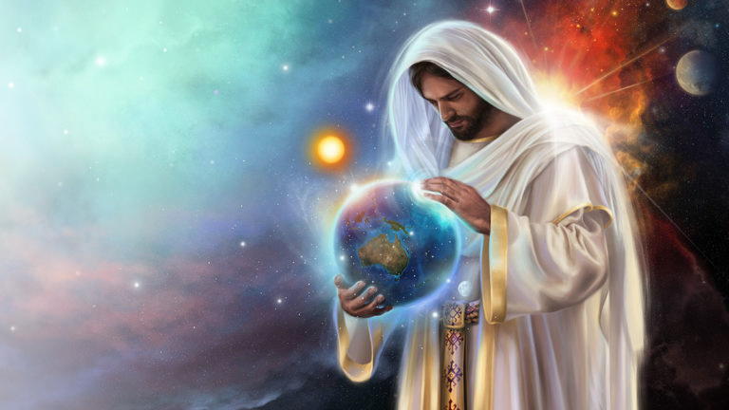
“Sa lewa ko Jiova, sa ukucavu vakatui ko koya; Sa vakaisulu ko Jiova ena kaukauwa, io sa vauci koya kina: Sa vakataudeitaki ko vuravura me sega ni yavala rawa."
(Same 93:1)

Slide 3
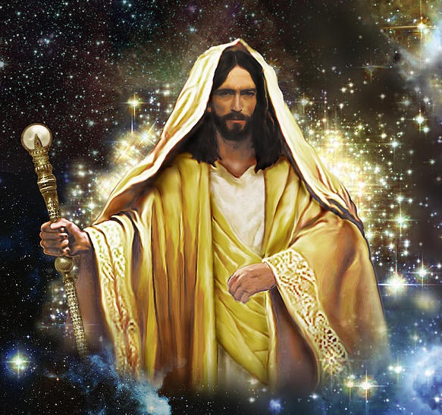
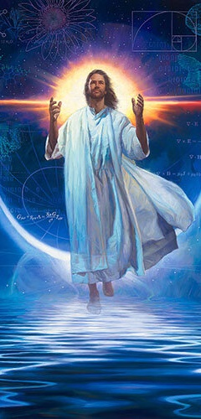
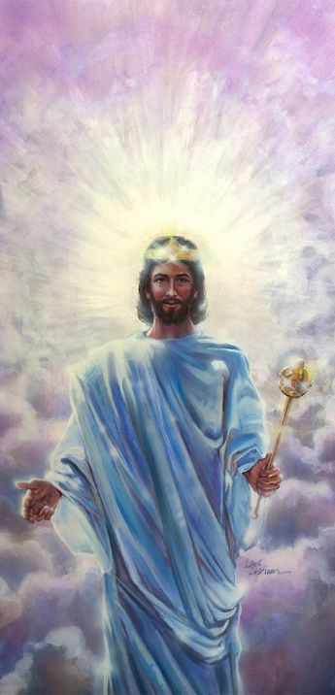
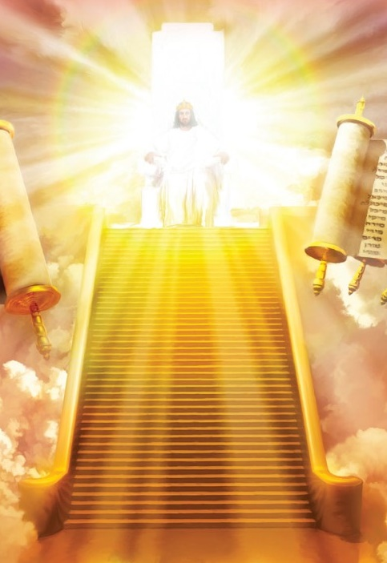
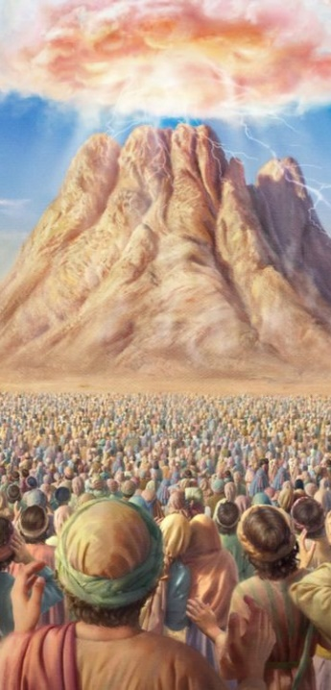
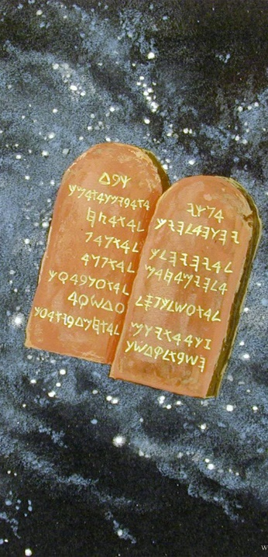
Na same e vakaraitaka a lewa ni Kalou e vuravura taucoko. E tui ka lewa na veimatanitu kece e vuravura kei na tamata vakayadua e bula kina.
Na Dauniveibuli (Same 8; 100)
Na Tui (Same 97)
Na Turaganilewa (Same 75)
Na i Vunau (Same 25)
Na Veiyalayalati (Same 7; 105)
E dina ga ni vuqa na matanitu era sega ni ciqoma na lewa va Kalou, ka veisaqasaqa tiko kaya, era lewe vuqa na nona tamata yalodina e vuravura taucoko ka ra rokova na nona veiyalayalati na Dauniveibuli, Tui ka Turaganilewa ka yalodina ki na nona i Vunau.

Slide 4
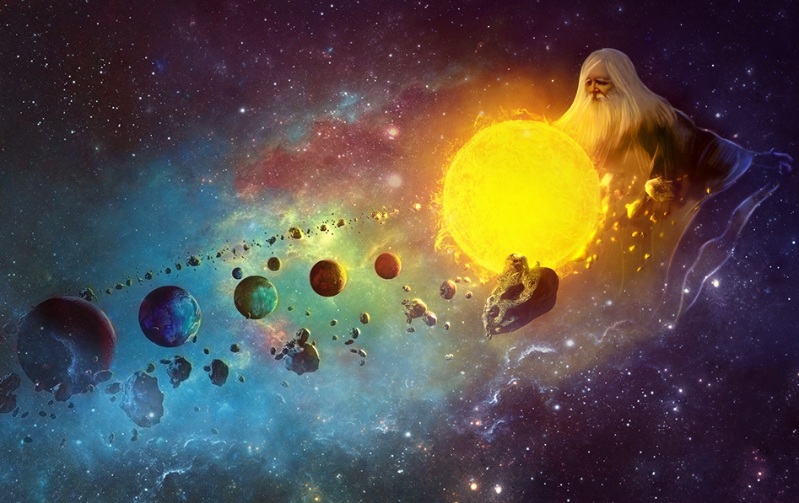
NA DAUNIVEIBULI
“Niu sa vakanauma na nomuni lomalagi, na cakacaka ni qaqalo ni ligamuni, Na vula kei na kalokalo ko ni lesia” (Same 8:3)
Na cava e Turaga kina kei vuravura taucoko na Kalou?
E a sa bula tu mai e liu ni bera ko vuravura: “o ni a bula tikoga” (Same 93:2)
Ena bula tikoga ni sa takali yani na vuravura qo (Same 102:25-27)
E cecere cake mai na Kalou kecega ka ra bulia na tamata ena veimatanitu. (Same 115:2-4)
Era tukuna na lagilagi ni Kalou na veika bula (Same 8:1; 19:1)
E lewa na veikabula (Same 29:5-8)
Ko vuravura e nona na Kalou baleta ni a bulia (Same 89:11)
Ni da rai wavoliti keda, sa na rawarawa me da kaya ni ceere na tamata ena vuku ni veika veivakurabuitaki ka cakava. Ia na daunisame e vakadeitaka: “Dou kilai Jiova ni sa Kalou ko koya; Sai koya ga sa buli keda ka segai koi keda” (Same 100:3).
Eda nona dauniveiqaravi ga na Kalou ena vuku ni veika ka bulia. (Same 8:5-9 ). O koya duadua ga me da lotu ka yalodina kina.

Slide 5
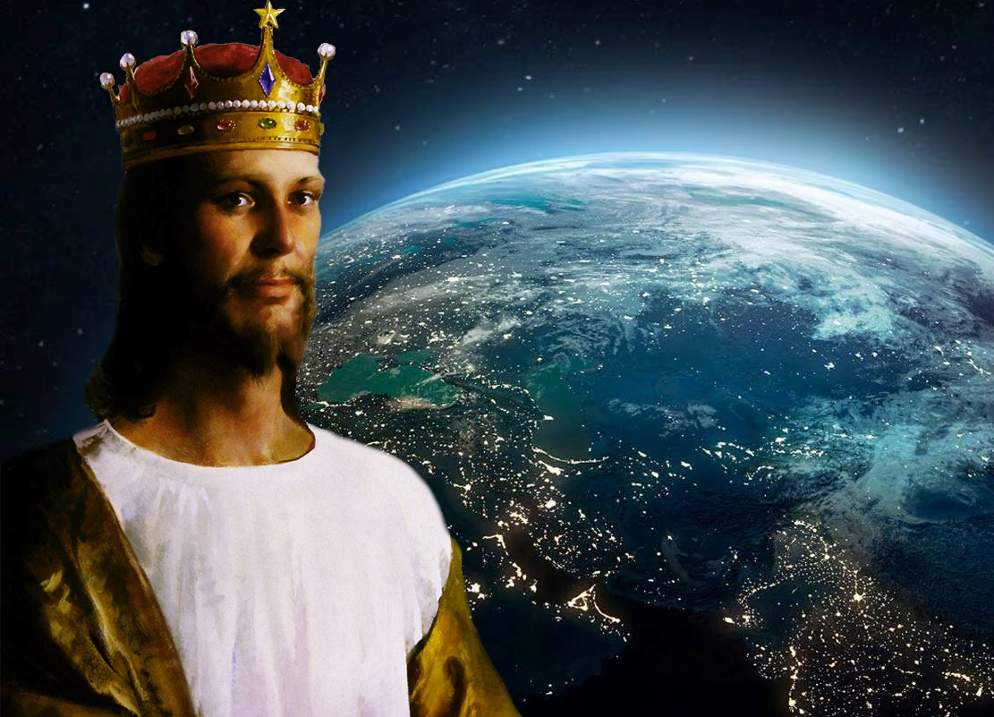
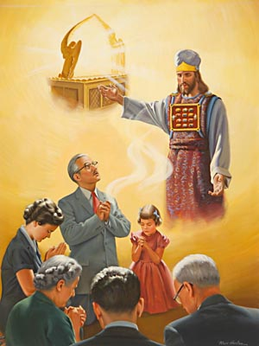
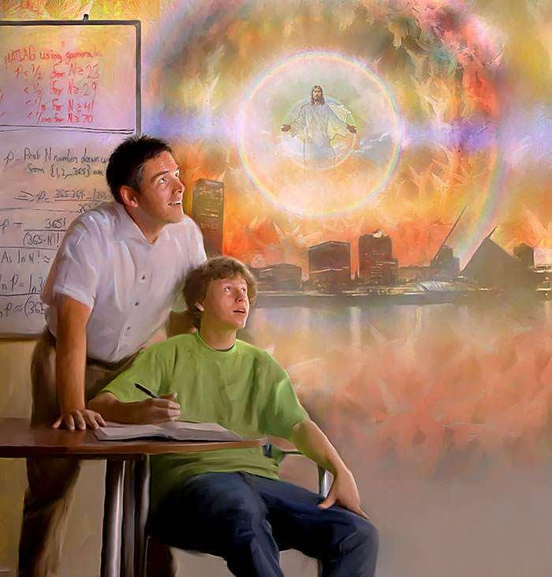
“Sa lewa ko Jiova; me reki ko vuravura; me marau kina a veiyanuyanu e vuqa” (Same 97:1)
NA TUI
Na Same e vakaraitaka na Kalou ni vakaisulu tu ena lagilagi, ai sulu vakatui, kei na kaukauwa. (Sam. 93:1), vakaisulutaki ena rarama (Sam. 104:2). Na cava e tui kina me vaka e kaya na Same?
Baleta ni Dauniveibuli (Same149:2)
Baleta ni i Vakabula (Same 74:12)
Baleta ni tauyavutaki vuravura (Same 96:10)
Baleta ni yalololoma (Same 98:3)
Baleta ni dodonu (Same 97:2)
Duavata lomalagi kei vuravura ena vakavinavinaka ( 148)
Dina ga ni tui kei vuravura taucoko ka lewa ena dodonu kei na loloma, e lewe lailai ga era rokova na nona i tutu vaka Tui.
Ia, o iratou na nona tisaipeli, eratou marautaka na nona lewa dodonu. (Same 97:8, 12). Ena vakabauta, era marau na tamata ni Kalou ni sa tauyavutaki na matanitu ni Kalou ena cakacaka ni veivakalesui i Karisito ka rai sara ki liu ena kena vakayacori na matanitu ni Kalou kei na nona lesu vakarua mai (Dan. 2:44).

Slide 6
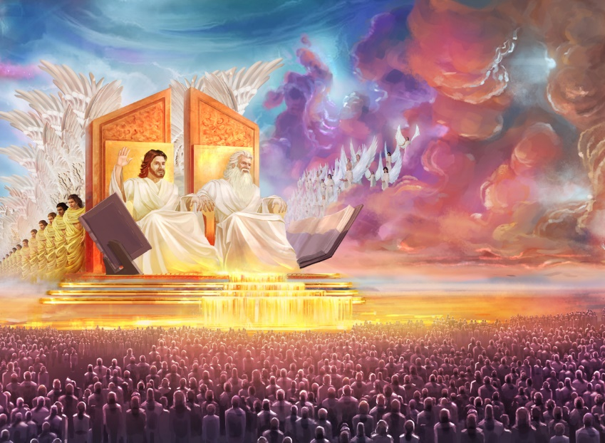
TURAGA NI LEWA
“Niu sa lokuca oti na kena siga, kau na lewa vakadodonu kina” (Same 75:2)
Na Tui Cecere, na Kalou e Taukei ni Lewa, ka Turaganilewa (Same 99:7; 7:11). Na Same 75 e vakamatatataka na nona cakacaka vakaturaganilewa kei na veika e yaco ka lai tini kina na nona vakatulewa:
Na Turaga ni lewa sa lokuca oti na siga me na tekivu na veilewai (Same 75:2)
Sa na yaco na veilewai ka tau na lewa ni bera ni vakacacani vuravura na tamata. (Same 75:3)
Na Kalou sa solia na i vakas -ala kei na gauna vua na tamata ca me veivutuni ni bera ni vakatulewataki na kisi vakayadua. (Ps. 75:4-7)
Ni tau oti na lewa, Kalou ena sovaraka na mate ca ena bilo ni cudruvi ka sinai ena waini veiwaki ki vei ira na i valavala ca (Same 75:8)
Ena gauna ko ya, ena tiko na kena vo era yalodina me vakavinavinaka vua na Kalou (Same 75:9)
E muri sara, o ira kece na tamata ca sega ni veivutuni era na vakarusai vakadua, o ira na yalododonu era na bula tawamudu (Ps. 75:10)
Na cava na vua, e vakavinavinaka taumada kina na daunisame ni bera ni cavuta na veilewai (75:1)?
Baleta ni o ira era vakadinata na loloma ni Kalou e sega na ka me ra rerevaka ena veilewai, i sa vosoti na nodra i valavala ca ka ra vakadi -nata na nodra Dautataro, o koya ka se sega vakadua ni druka ena dua na noa kisi (Js. 2:13; 1Jn. 2:1).

Slide 7
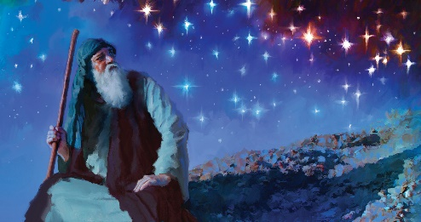
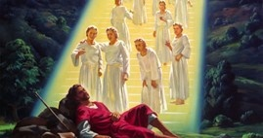
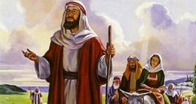
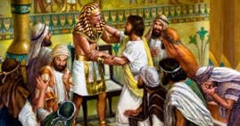
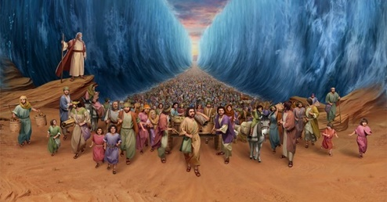
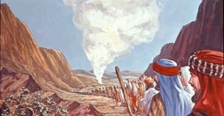
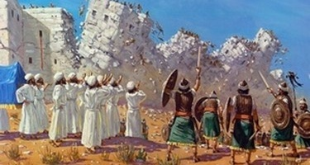
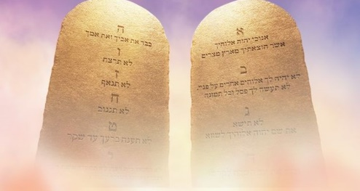
“I Jiova, ni tuake ena nomuni cudru, Vakalevui kekmuni cake ena vuku ni nona cudru na noqu meca; Mo ni yadra ena vukuqu me yaco na lewa ko ni a vosa kina!” (Same 7:6)
NA VEIYALAYALATI
Na veivakadeitaki ka nodra na tamata ni Kalou ni na talaci nodra kisi ena veilewai e vakayavutaki mai na veiyalayalati era cakava kei na Kalou (Ps. 105:7-8).
E cakava na veiyalayalati kei Eparama kei Aisake (Sm. 105:9)
E vakadeitaka vei Jekope, Isireli (Sm. 105:10-11)
E taqomaki ira Baleta ni ra lewe lailai ka malumalumu, (Same 105:12-15)
E vakabulai Isireli ena vukui Josefa (Same 105:16-24)
Ni ra vakabobulataki, e vakabulai ira. (Sm. 105:25-38)
E taqomaki ira ena vanua dravuisiga (Sm. 105:39-43)
E vakatikori ira e Kenani, na Vanua Yalataki (Same 105:44)
Me vaka na tiki ni veiyalayalati, me ra maroroya na i vunau na tamata (Same 105:45)
Na Kalou e solia me noda na nona lewa dodonu kei na veitaqomaki; e vakagalataki keda mai na ca ka vakabulai keda, A noda i tavi me da ciqoma na veiyalayalati ka talairawara ki na nona i vunau.
Eda kacivi me da kacivaka na nona veiyalayalati ena kedra maliwa na veimatanitu, me ra vakavinavinaka talega vua na Kalou (Same 105:1-4).

Slide 8
NA I VUNAU
“A sala kecega i Jiova na loloma kei na ka dina. Kivei ira era sa muria dina na nona veiyalayalati kei na nona i tukutuku” (Same 25:10)
Era semati tu vakavoleka ki na vosaniyakayala na “i tukutuku.” Na i tukutuku era i vunau kei na lewa ka solia vei ira na nona tamata na Kalou me yavu ni nona veiliutaki kei na nona Matanitu.
Nai i tukutuku kece era vu ga mai vua e dua: na i vunau e tini. Na cava na ka e tukuna vei keda na same me baleta na i vunau se na i tukutuku?
Same 1:1-3. Era vakamarautaki keda ka yaco me da vuavuai
Same 25:10. Era tuberi keda ena sala ni loloma kei na dina
Same 93:5. Era vakadeitaki keda baleta ni ra tudei
Same 112:1-2. Era ka ni veivakalougatataki ki na noda vuvale.
Same 119:165. Era solia vei keda na vakacegu
119:110. Maroroi keda me da kakua ni bale ki na i lawaki ni tevoro
Na vakamamasu ni Daunisame vua na Kalou ka Dauniveibuli, Tui, Turaga ni Lewa, Tui ni Veiyalayalati, ka Lawgiver. Eda rawa kina ni maroroi ka bulavinaka ena vuravura ka vakasinaiti ena revurevu ni veiraravui levu, baleta ni Kalou e tui cecere ka yalodina ena veika e cakava se kaya.

Slide 9
“E nona dodonu na noda Dauniveibuli me lewa na veika e digitaka me cakava ki na i bulibuli ni ligana. E nona dodonu talega me veiliutaki me vaka na lomana, ka segai me vaka na digidigi ni tamata. Ia e sega ni Turaga ni lewa tawa yalododonu, dauveivakararawataki se vakaisosomitaka na ca. O koya sara ga na mataniwai tovure ni loloma, na dauniveivotai ena ka ni veivakalougataki e sega ni wili rawa... [...] E sega ni da cakacaka -taka na nona ka ni veivakalougatataki, ia e sovaraki tiko ga ki vei keda; veitalia ga na noda tawayaga ka sega ni rawa ni vakavinavinaka. Me da tinia na vosakudrukudru me vaka beka eda bobula vua e dua na i liuliu dauveivakararawataki. O Jisu e vinaka. Vakavinavinaka vua. Vakavinavinaka vua na vu ni nomu bula vinaka ka nomu Kalou.”
EGW (Testimonies for the Church, volume 5, page 314.4)

